Slide 1
Итоговый урок:
«СССР
в 1953 —1964 гг.».

Slide 2
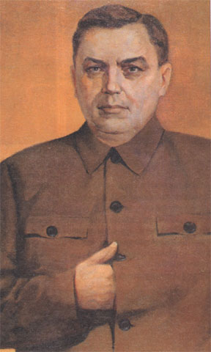
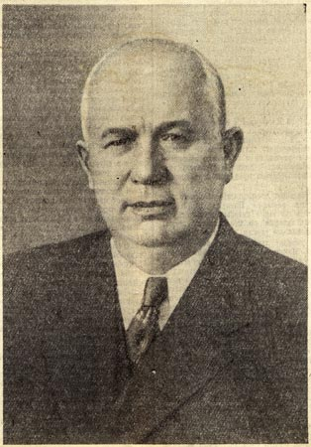
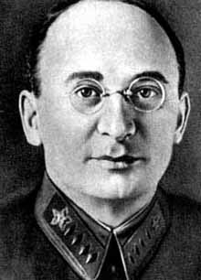
Борьба за власть после смерти И.В. Сталина.
Л.П. Берия.
Г.М. Маленков
Н.С. Хрущев
И.В. Сталин умер 5 марта 1953 года.

Slide 3
Прочитайте и устно ответьте на следующие вопросы:
Какие партийные и государственные посты занимали Г.М. Маленков, Л.П. Берия, Н.С. Хрущев при жизни Сталина?
- Какие посты они получили после смерти Сталина?

Slide 4
Задание на знание понятий, терминов:
Период в истории СССР с середины 1950-х гг до середины 1960-х гг, характеризовавшийся началом обновления духовной жизни общества, разоблачением культа личности, назывался периодом?
А. деидеологизации
Б. гласности
В. «оттепели»
Г. «нового политического мышления»

Slide 5
Задание на знание понятий, терминов:
Какое понятие стало распространенным в СССР в период «Оттепели»?
А. многопартийность
Б. реабилитация
В. Акционирование
Г. репарация

Slide 6
Задание на знание понятий, терминов:
Реабилитация, проводившаяся в СССР в 1950 – 1980 гг., - это
А. освобождение заключенных, отбывших срок наказания за уголовные преступления
Б. восстановление в партии ранее исключенныхее членов
В. Восстановление честного имени и гражданских прав несправедливо осужденных людей
Г. Оправдание обвиняемых в суде

Slide 7
Задание на устнановление соотношений фактов и понятий, характерных признаков явлений.
Что из названного относится к достижениям науки и техники в СССР в середине 1950-х гг до середине 1960-х гг?
А. освоение нефтяных богатств Западной Сибири
Б. выпуск первых турбореактивных самолетов
В. Совместный советско-американский полет
Г. Испытание первой атомной бомбы

Slide 8
Задание на устнановление соотношений фактов и понятий, характерных признаков явлений.
Что из названного было характерно для развития культуры в ССCР в период «оттепели»?
А. свобода выбора любого художественного направления в исскустве
Б. ослабление связей с зарубежными деятелями культуры
В. Проведение кампании борьбы с «космополитизмом»
Г. Публикация многих запрещенных литературных произведений

Slide 9
Задание на устнановление соотношений фактов и понятий, характерных признаков явлений.
Какая черта характеризовала общественно-политическую жизнь СССР в период «оттепели»?
А. разоблачение культа личности Сталина
Б. проведение политики гласности
В. Отказ от идеологического контроля за творчеством интеллигенции
Г. Переход к многопартийности

Slide 10
Задание на устнановление соотношений фактов и понятий, характерных признаков явлений.
4. какой документов является важным историческим источником для периода 1953-1964?
А. «Экономические проблемы социализма в СССР И.Сталина»
Б. доклад первого секретаря ЦК КПСС на ХХ съезде «О культе личности и его последствиях »

Slide 11
3. Назовите политическое событие и его дату, о котором свидетельствует данный документ (работа с документом).
Документ:
Из доклада Н.С. Хрущева «О культе личности и его последствиях».
«Нам нужно решительно раз и навсегда развенчать культ личности, сделать надлежащие выводы….. Вести борьбу против всяких попыток возродить его…. Проводить работу по соблюдению принципа коллективности руководства…. Полностью восстановить Ленинские принципы советского социалистического демократизма. Произвол одного лица поощрял и допускал произвол других лиц. Массовые аресты и ссылки тысяч и тысяч людей, казни без суда и нормального следствия порождали неуверенность в людях, вызывали страх и даже озлобление ».

Slide 12
4. Задание на знание хронологии событий.
Соотнесите год и событие:
Событие Год
1. ХХ съезд КПСС А. 1961
2. Реабилитация репрессированных Б. 1954
3. Принятие программы КПСС В. 1962
4. Начало разработки новой Конституции СССР Г. 1953
5. Расстрел демонстрации в Новочеркасске Д. 1958
6. Избрание Н.С. Хрущева главой правительства Е. 1957
7. Отставка Н.С. Хрущева Ж. 1964

Slide 13
Как вы думаете, почему надгробный памятник Н.С. Хрущеву сделан в черно-белом цвете?
Эрнст Неизвестный, создавая надгробный памятник Н.С.Хрущёву, сделал его из белого и чёрного мрамора, сказав: «Я так и не понял, чего в нём больше: белого или чёрного…»
Могила Н. С. Хрущёва на Новодевичьем кладбище.

Slide 14
Назовите «плюсы» и «минусы» правления Н.С. Хрущева.
Плюсы | Минусы

